Slide 1


PHÒNG GIÁO DỤC VÀ ĐÀO TẠO HUYỆN AN LÃO
HỘI THI GIÁO VIÊN GIỎI CẤP HUYỆN BẬC TIỂU HỌC
NĂM HỌC 2021 - 2022
TOÁN – LỚP 4C
Tiết 91: Ki – lô – mét vuông
Giáo viên: Nguyễn Thị Thu Trang
Đơn vị: Trường Tiểu học Mỹ Đức I

Slide 2

Trò chơi
Ai nhanh – Ai đúng

Slide 3


Câu 1
12dm² 5cm² = …..cm²
A. 1205 cm²
B. 1250 cm²
C. 12050 cm²
A
Đáp án:
Hết giờ
10
0
8
9
6
5
4
1
2
3
7

Slide 4
Câu 2
3m² = ………cm²
A. 3 000 cm²
B. 300 000 cm²
C..30 000 cm²
C
Đáp án:
Hết giờ
10
0
8
9
6
5
4
1
2
3
7

Slide 6
Câu 1: Đơn vị đo diện tích ki-lô-mét vuông thường được sử dụng khi nào?
Câu 2: Ki-lô-mét vuông là diện tích của hình vuông có cạnh bao nhiêu?
Câu 3: Ki-lô-mét vuông được viết tắt là gì?
Câu 4: Ki-lô-mét vuông và mét vuông có mối quan hệ với nhau như thế nào?
Nhóm 4
(4 phút)

Slide 7
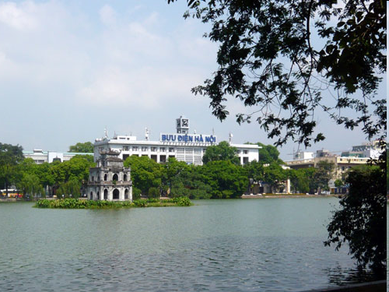
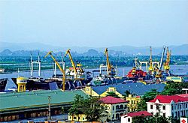
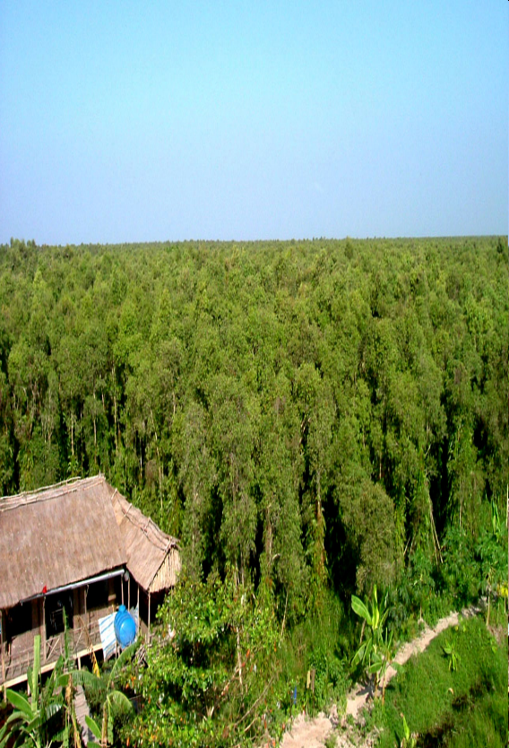
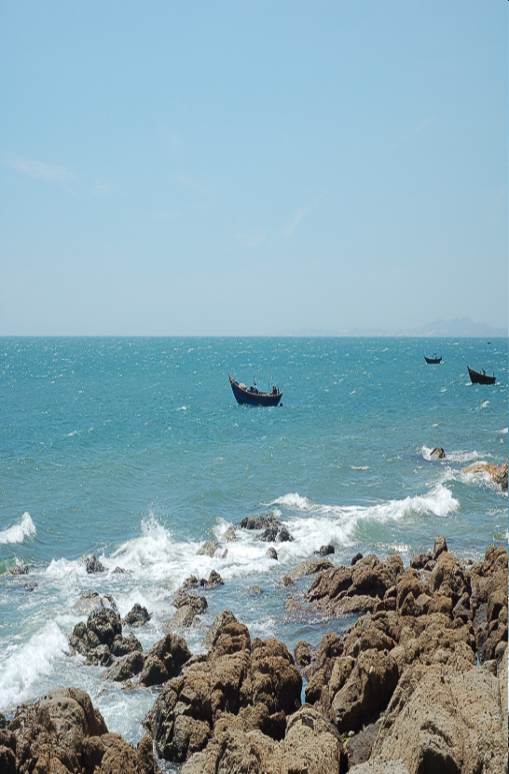
Thủ đô Hà Nội
Thành phố Hải Phòng
Khu rừng
Vùng biển
Để đo diện tích lớn như diện tích một thành phố, một khu rừng hay một vùng biển,… người ta thường dùng đơn vị: ki-lô-mét vuông

Slide 8
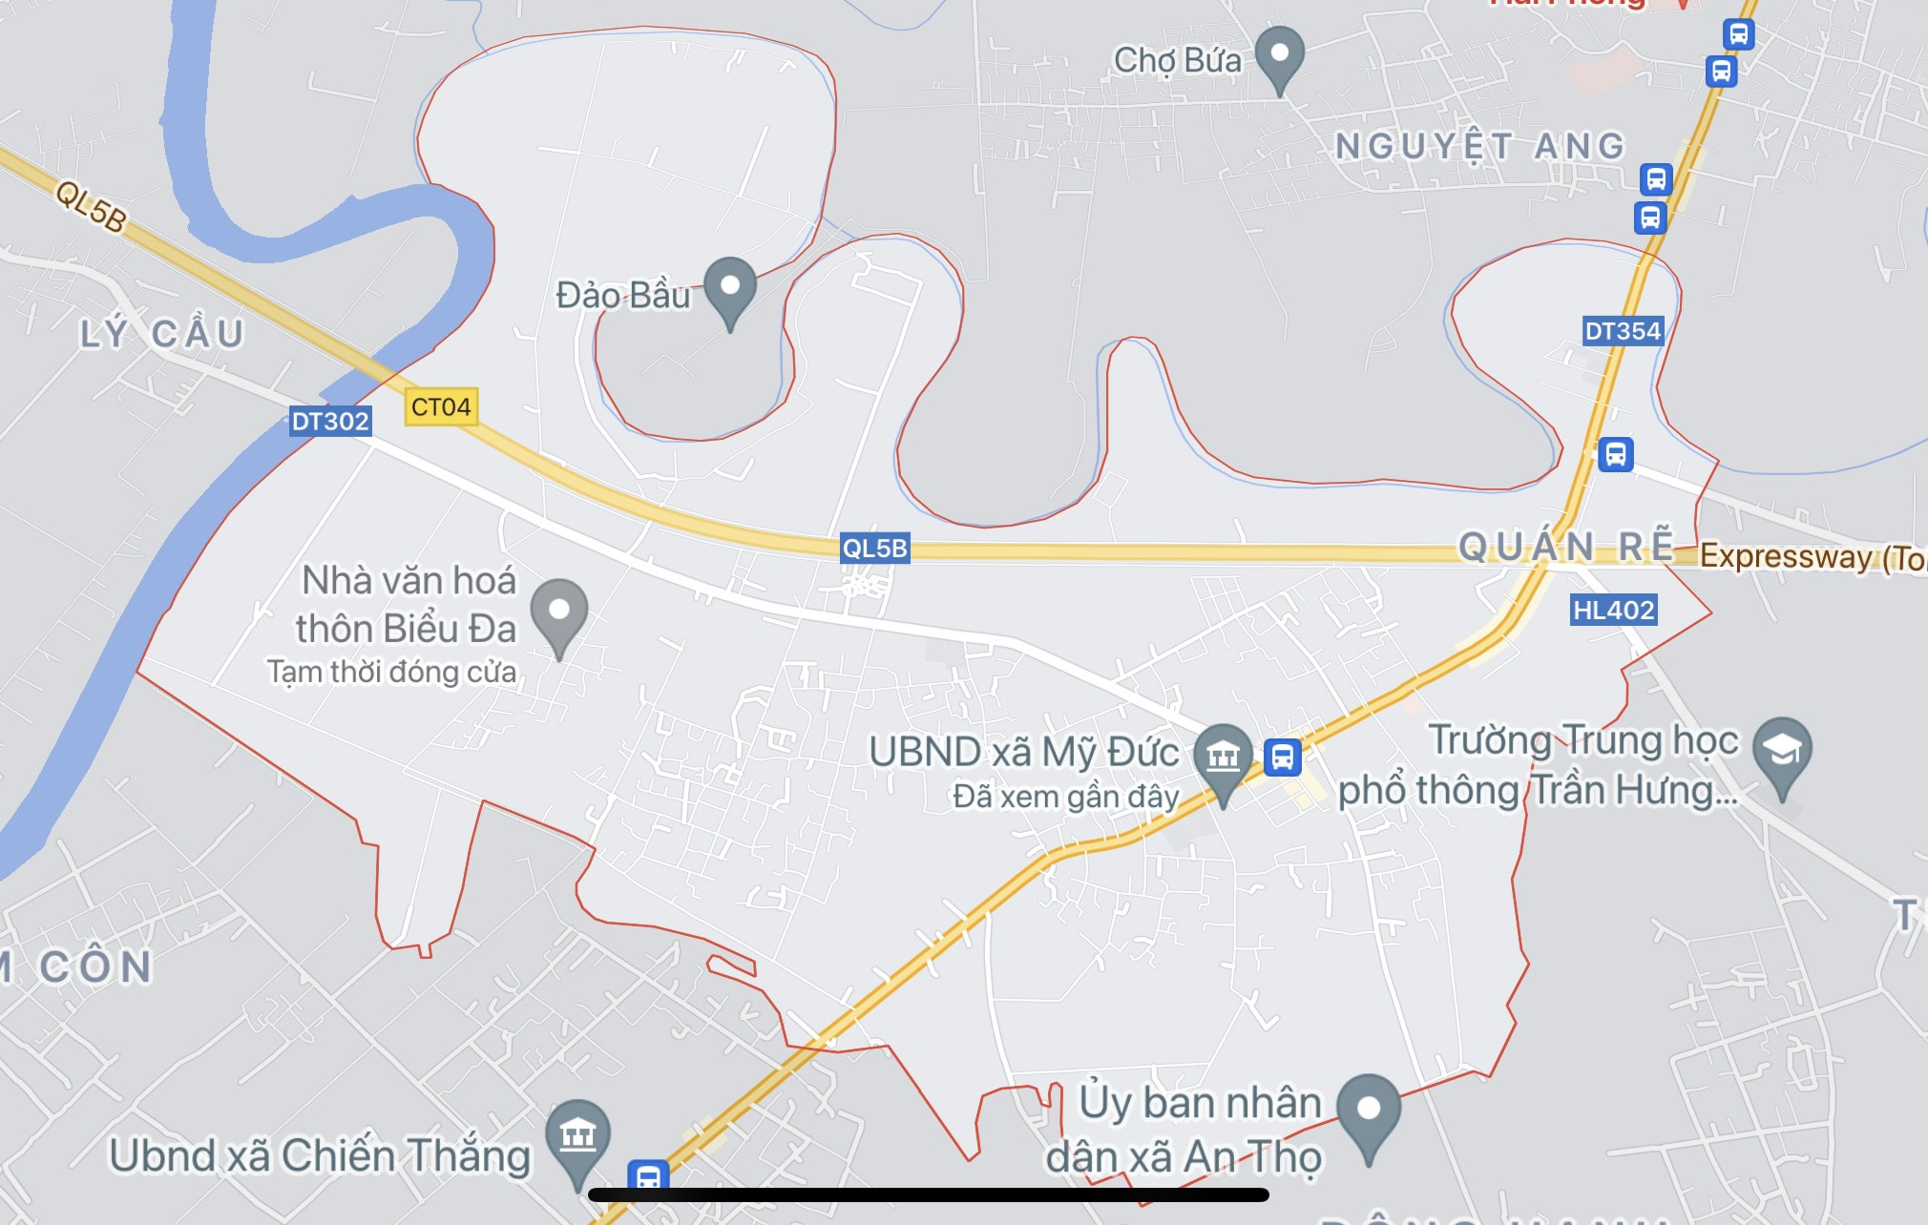
Bản đồ xã Mỹ Đức
Diện tích 9,38km²
Biều Đa
Kim Châm
Quán Rẽ
Hà Nội
Minh Khai
Lang Thượng
Trường Tiểu học Mỹ Đức I
Tiến Lập
Tân Nam

Slide 9
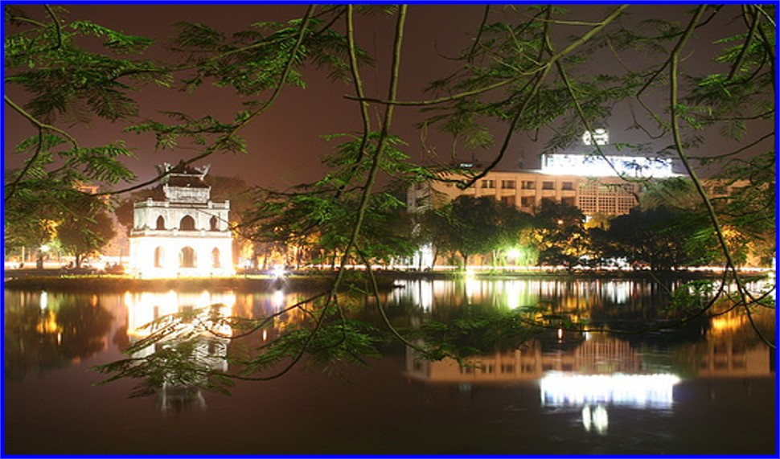

Slide 10
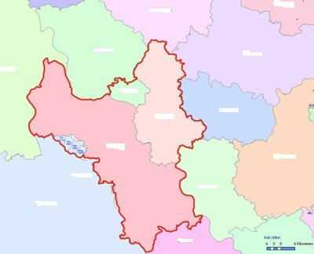
Lược đồ: Hà Nội ngày nay
Thái nguyên
Lạng Sơn
Vĩnh Phúc
Bắc Giang
Phú Thọ
Mê Linh
Bắc Ninh
Hà Nội
Hà Nội
Hà Tây
Hà Nội
Hải Dương
Hưng Yên
Hòa Bình
Hà Nam

Slide 11
1 km²
1km
- Ki-lô-mét vuông là diện tích của hình vuông có cạnh dài 1km
- Ki-lô-mét vuông viết tắt là:
km²

Slide 12
Bài 1: Viết số hoặc chữ thích hợp vào ô trống:
Đọc | Viết
Chín trăm hai mươi mốt ki-lô-mét vuông
Hai nghìn ki-lô-mét vuông
509km²
320 000 km²

Slide 13
Bài 2. Viết số thích hợp vào chỗ chấm:
1km² = .....................m²
1000 000m² = .............km²
1m² = .............dm²
5km² = ....................m²
32m² 49dm² = ................dm²
2 000 000m² = ............km²

Slide 14

TRÒ CHƠI
Rung chuông vàng

Slide 15
Câu 1
Một khu rừng hình chữ nhật có chiều dài 3km, chiều rộng 2km. Hỏi diện tích khu rừng đó là bao nhiêu ki-lô-mét vuông?
Đáp án:
6km ²
Hết giờ
10
0
8
9
6
5
4
1
2
3
7

Slide 16
Câu 2
Diện tích một phòng học có số đo thích hợp là:
A. 81cm²
B. 40 m²
C. 900 dm²
B
Đáp án:
Hết giờ
10
0
8
9
6
5
4
1
2
3
7

Slide 17
Câu 3
Diện tích nước Việt Nam có số đo thích hợp là:
A. 5000 000 m²
B. 324 000m²
C. 330 991 km²
C
Đáp án:
Hết giờ
10
0
8
9
6
5
4
1
2
3
7

Slide 18



Chúc các thầy cô và các em
sức khỏe,hạnh phúc!

